Slide 1

Svær overvægt, stigmatisering, mentalt helbred og kræftDiagnostik
Hovedvejleder:
Annelli Sandbæk
Medvejledere:
Tinne Laurberg
Sigrid Gribsholt
Jens Meldgaard Bruun
Projektgruppe:
Pernille Andreassen
Sissel Due Jensen

Slide 2
dagsorden
Kort overblik over ph.d.-projektet og erfaringer hidtil
Særligt fokus arbejdspakke 0 (WP0) – skriver jeg på nu
Spørgsmål – også gerne undervejs!

Slide 3
Hvorfor er Svær overvægt relevant I kræftforebyggelse- og diagnostik?
Svær overvægt som risikofaktor
Social ulighed
Tidlig vs. sen diagnostik
Notes:
Nævn evt. ObeCaRe som erfaring.
Obesity affects 16% of adults globally(1), with Denmark's prevalence increasing from 13.6% in 2010 to 18.7% in 2023(17). The causes of obesity are multifactorial and complex, including factors such as genetics, lifestyle and socioeconomic factors (1, 18). Obesity is linked to at least 15 types of cancer (1-7), including postmenopausal breast, gastrointestinal, gynecological, renal, and prostate cancers, with reduced cancer prognosis(8). Cancer rates are also increasing globally as well in as Denmark, and obesity is estimated to contribute to up to 20 % of cancer-related deaths(2).
People with obesity are less likely to attend cancer screenings, and for those with low socioeconomic position the participation rates is further decreased., leading to late-stage diagnoses ((9, 10). Women with obesity are less likely to undergo breast and cervical cancer screening(9, 19-22), and those with severe obesity (BMI > 40 kg/m²) are less likely to participate in colorectal cancer screening(23, 24). However, little is known on the role of social inequalities in cancer screening utilization among people with obesity, as well as the influence of internalized weight bias, mental health, physical health, and socioeconomic factors.
People with obesity often face delays in cancer diagnosis (11, 12) and obesity is linked to poorer prognosis in several cancers, such as breast, colon, endometrium, ovarian and prostate cancer(8). Knowledge is sparse on how obesity affects the timing of cancer diagnosis, and how this is influenced by internalized weight bias, mental and physical health, frequency of general practice visits before diagnosis, and socioeconomic factors. Therefore, we aim to fill the knowledge gap.
Public awareness and knowledge of the connection between obesity and cancer are minimal, and there are socioeconomic disparities in health awareness regarding the cancer risks associated with obesity(7, 13). Surprisingly, a large scoping review on weight-related communication in general practice found no examples addressing obesity's strong link to cancer risk(15).

Slide 4
Stigmatisering og sunhedssøgningsadfærd
Potentiel undgåelse af sundhedsvæsenet
Skam, skyld og mental belastning
Manglende viden om sammenhæng med kræftdiagnostik
Notes:
Nævn erfaring. Lavede scoping review, hvor stigma også fyldte samt, at kræft stort set ikke blev nævnt I artikler.
Weight stigmatization may cause people with obesity to avoid or delay seeking health care services (14), potentially leading to a delayed/late cancer diagnosis. Studies on communication about obesity show that stigma and a lack of communication tools negatively impact these discussions (15). While some strategies have been developed for communicating obesity, there is a lack of tools to address obesity as a cancer risk factor (25). Therefore, we aim to design new, non-stigmatizing communicative preventive strategies for obesity-related cancers in close collaboration with healthcare providers and people with obesity.

Slide 5
Overordnet formål med ph.d.-projektet
Opnå ny viden om ulighed i tidlig kræftdiagnostik
Kombinere epidemiologisk forskning med brugerindragelse

Slide 6
Projektets opbygning
- fire arbejdspakker (WPS)
WP0: Beskrivelse af mentalt helbred og social ulighed i studiepopulationen opdelt efter +/- svær overvægt.
Tværsnitsstudie.
Tidsperiode: nu-april 2026.
WP1: Påvirkningen af svær overvægt, mentalt helbred og social ulighed på deltagelse i de tre danske kræftscreeningsprogrammer.
Tværsnitsstudie.
Tidsperiode: maj 2026-barsel-forår 2027.
WP2: Påvirkningen af svær overvægt, mentalt helbred og social ulighed på stadie ved diagnosetidspunkt for kræft.
Kohortestudie.
Tidsperiode: Efterår 2027.
WP3: Udvikling af kommunikative, præventive strategier til at tale om svær overvægt og kræft i kliniske situationer.
Workshops
Tidsperiode: Sent efterår 2027-tidligt forår 2028.
Notes:
Nævn erfaringer. Udenlandsophold Australien 2027, Sydney.
Nævn vil lave workshops-coffee-table talks med borgere og sundhedspersonale i WP3.

Slide 7
Datagrundlag
Grundlag: Helbred i Midt (HICD)
Data fra spørgeskemaer 2020 og 2024
Voksne i Region Midtjylland med diabetes med tilhørende kontroller matchet på køn, alder og kommune.
Herudover: Det Danske Kliniske Kvalitetsprogram (RKKP) og Cancerregisteret
Arbejder i R på DST
Notes:
Nævn evt. R-kodningscafé for yngre kollegaer, en stor hjælp.

Slide 8
FOKUS WP0

Slide 9
Weight Stigma and Mental Health in Adults with Obesity:
A Cross-Sectional Study from Central Denmark

Slide 10

BAGGRUND
Svær overvægt (BMI ≥ 30 kg/m²)
≠ kun et fysisk sundhedsproblem
Vægtstigma er udbredt og skadeligt
Der mangler store europæiske studier
Foto: Nationalt Center for Overvægt. Fotograf: Gary Britton

Slide 11
Formål og data
Formål
At beskrive vægtstigmatisering og mental sundhed blandt voksne med svær overvægt sammenlignet med voksne uden svær overvægt.
Hypotese
Voksne med svær overvægt rapporterer dårligere mental sundhed, lavere livskvalitet, større grad af vægtstigmatisering, højere bodily distress-niveau samt større ensomhed sammenlignet med voksne uden svær overvægt.
Studiedesign
Tværsnitsstudie
Retrospektive registerdata koblet med spørgeskemadata fra Helbred i Midt/Health in Central Denmark (HICD) 2024-undersøgelsen (n ≈ 50.000).
Forhåndsregistrering
Analyseplan time-stamped og uploadet Open Science Framewrok inden påbegyndelse analyse

Slide 12
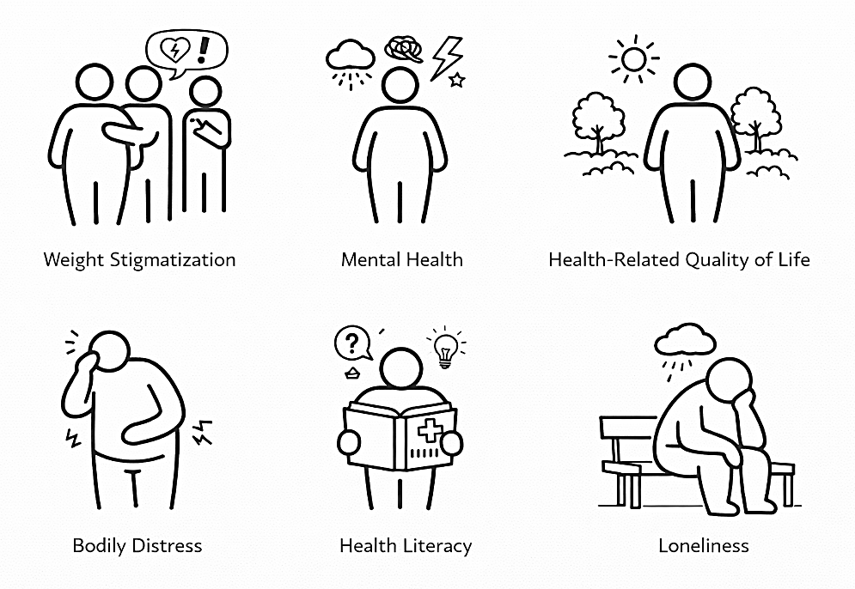
Metode
Eksponering: Selvrapporteret BMI ≥ 30.0 kg/m²
Outcomes: validerede mål i spørgeskemaet:
Outcomes dikotomiseret, analyseret med modified Poisson‑regression for prævalensratio (PR) og 95% CI, justeret for relevante kovariater (alder, køn, uddannelse, civilstand (-T-ILS), komorbiditet).
BMI blev også analyseret kontinuerligt for WHO‑5 og SF‑12 for at undersøge sammenhænge på tværs af BMI‑niveauer.
WBIS-m WHO-5 SF-12 BDS T-ILS
modified Weight Bias Internalization Scale World Health Organization-Five Well Being Index 12-item Short Form Health Survey Bodily Distress Syndrome Checklist Three-Item Loneliness Scale

Slide 13
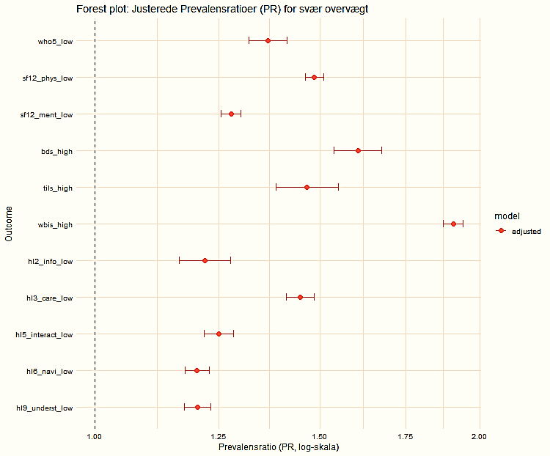
Foreløbige resultater
Forest plot: Adjusted Prevalence Ratios for people with obesity compared to those without obesity
Personer med svær overvægt havde signifikant dårligere udfald i alle de analyserede kategorier!
Prevalence Ratios, PRs, log-scale

Slide 14
Viden fra wp0 til øvrige ARBEJDSPAKKER
Interessant indblik i, at personer med svær overvægt klarer sig dårligere på alle outcomes
Skildrer, at selvstigmatisering pga. vægt er meget fremtrædende blandt personer med svær overvægt
Giver incitament til at arbejde videre med betydningen af mentalt helbred og vægtstigma for sundhedssøgningsadfærd hos personer med svær overvægt (WP1 og WP2)
Skal bruges som baggrundsviden til workshops (WP3)

Slide 15
Spørgsmål?

